Slide 1
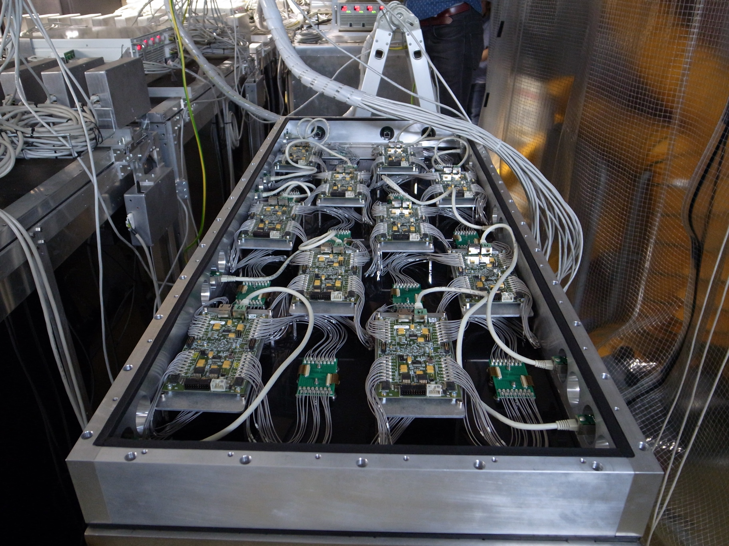
T2K & J-PARC T59

